Slide 1
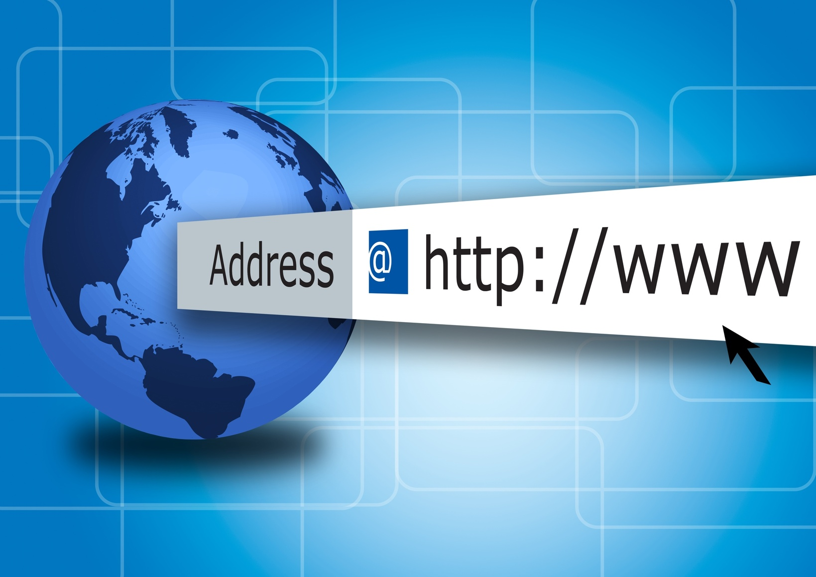
İnternet Nedir
Bilgisayar Ağları
Ağ Çeşitleri
İNTERNET ADRESLERİ
Çağlar Gülcek
İNTERNET ve BİLGİSAYAR AĞLARI

Slide 2
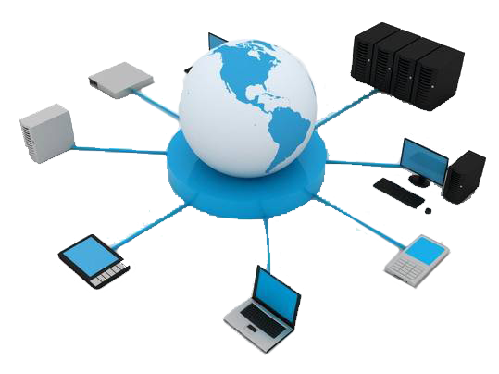
İNTERNET NEDİR? .
Dünya genelindeki bilgisayar ağlarını ve kurumsal bilgisayar sistemlerini birbirine bağlayan elektronik iletişim ağıdır.

Slide 3
İNTERNET ADRESİ .
İnternette veri iletişimi belirli bir düzen içerisinde yapılmaktadır. Eğer bir bilgiye erişmek istiyorsak o bilginin bulunduğu adresini de bilmemiz gerekir. Bu adres IP adresi veya alan adıdır (domain name). IP’ler sayılarla ifade edilmektedir ve akılda kalması zordur.
Bu nedende alan adı sunucuları IP’leri çözümleyerek alan adına dönüştürür. Örneğin 212.174.189.120 IP iken www.meb.gov.tr alan adıdır.

Slide 4
İNTERNET ADRESİ .
www . meb . gov . tr
Alan adı Üst seviye alan adı Ülke kodu
WWW: World Wide Web (Geniş Dünya Ağı)'in kısaltmasıdır. İnternet adreslerinde genellikle kullanılan bir bölümdür.

Slide 5
SİTENİN TÜRÜNÜ BELİRTEN UZANTILAR .
Sitenin türünü belli eden bu uzantı sitenin türüne göre değişir.
edu: Üniversitelerin İnternet siteleri için kullanılan uzantıdır. http://www.balikesir.edu.tr/
.gov: Devlet Daireleri için kullanılır.
http:// www.turkiye.gov.tr
.com: Ticari siteler için kullanılır.
http:// www.isbankasi.com.tr
.org: Organizasyonlar, vakıf siteleri için kullanılır.
http:// www.tema.org.tr

Slide 6
SİTENİN TÜRÜNÜ BELİRTEN UZANTILAR .
.k12: İlköğretim ve siteler için kullanılır.
http://aydinkonakortaokulu.meb.k12.tr/
.net: İletişim ağları ile ilgili kuruluşlar için kullanılır.
http:// www.superonline.net/

Slide 7
BAZI ÜLKE KISALTMALARI .
tr: Türkiye
uk: İngiltere
ca: Kanada
jp: Japonya
fi: Finlandiya
ru: Rusya
de: Almanya
fr: Fransa
it: İtalya
nl: Hollanda

Slide 8
Teşekkürler
Aydınkonak Ortaokulu
Bilişim Teknolojileri ve Yazılım Dersi
Çağlar GÜLCEK

